Slide 1


TRƯỜNG TIỂU HỌC ÁI MỘ A
Bài giảng điện tử Tiếng Việt lớp 2
Đọc: Từ chú bồ câu đến in-tơ-nét (tiết 2)

Slide 2

TỪ CHÚ BỒ CÂU ĐẾN IN-TƠ-NÉT
Ngoài trò chuyện trực tiếp, con người còn nghĩ ra rất nhiều cách để trao đổi với nhau khi ở xa.
Từ xa xưa, người ta đã biết huấn luyện bồ câu để đưa thư. Bồ câu nhớ đường rất tốt. Nó có thể bay qua một chặng đường dài hàng nghìn cây số để mang thư đến đúng nơi nhận.
Những người đi biển còn nghĩ ra cách bỏ thư vào trong những chiếc chai thuỷ tinh. Nhờ sóng biển, những chiếc chai này được đẩy vào đất liền. Có những bức thư vài chục năm sau mới được tìm thấy.
Ngày nay, việc trao đổi thông tin dễ dàng hơn rất nhiều. Bạn có thể viết thư, gọi điện cho người khác. Nhờ có in-tơ-nét, bạn cũng có thể nhìn thấy người nói chuyện với mình, dù hai người đang ở cách nhau rất xa.
(Hải Nam)

Slide 3
1. Thời xưa, người ta gửi thư bằng những cách nào?
Từ xa xưa, người ta đã biết huấn luyện bồ câu để đưa thư. Bồ câu nhớ đường rất tốt. Nó có thể bay qua một chặng đường dài hàng nghìn cây số để mang thư đến đúng nơi nhận.
Những người đi biển còn nghĩ ra cách bỏ thư vào trong những chiếc chai thuỷ tinh. Nhờ sóng biển, những chiếc chai này được đẩy vào đất liền. Có những bức thư vài chục năm sau mới được tìm thấy.
Thời xưa, người ta huấn luyện bồ câu để đưa thư hoặc bỏ thư vào những chiếc chai thuỷ tinh.

Slide 4
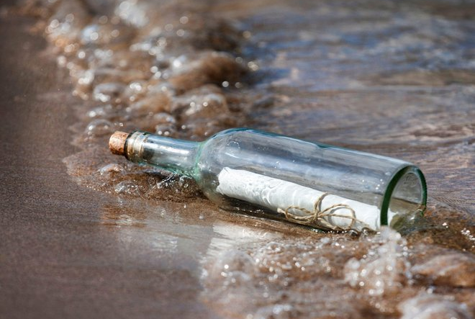
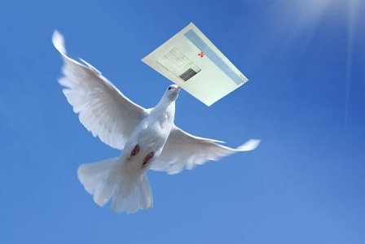
1. Thời xưa, người ta gửi thư bằng những cách nào?

Slide 5

2. Vì sao có thể dùng bồ câu để đưa thư?
Từ xa xưa, người ta đã biết huấn luyện bồ câu để đưa thư. Bồ câu nhớ đường rất tốt. Nó có thể bay qua một chặng đường dài hàng nghìn cây số để mang thư đến đúng nơi nhận.
Chúng ta có thể dùng bồ câu để đưa thư vì: bồ câu nhớ đường rất tốt. Nó có thể bay qua một chặng đường dài hàng nghìn cây số để mang thư đến đúng nơi nhận.

Slide 6
3. Ngày nay, chúng ta có thể trò chuyện với người ở xa bằng những cách nào?
Ngày nay, việc trao đổi thông tin dễ dàng hơn rất nhiều. Bạn có thể viết thư, gọi điện cho người khác. Nhờ có in-tơ-nét, bạn cũng có thể nhìn thấy người nói chuyện với mình, dù hai người đang ở cách nhau rất xa.
Ngày nay, chúng ta có thể trò chuyện với người ở xa bằng cách viết thư, gọi điện hoặc trò chuyện bằng in-tơ-nét.

Slide 7
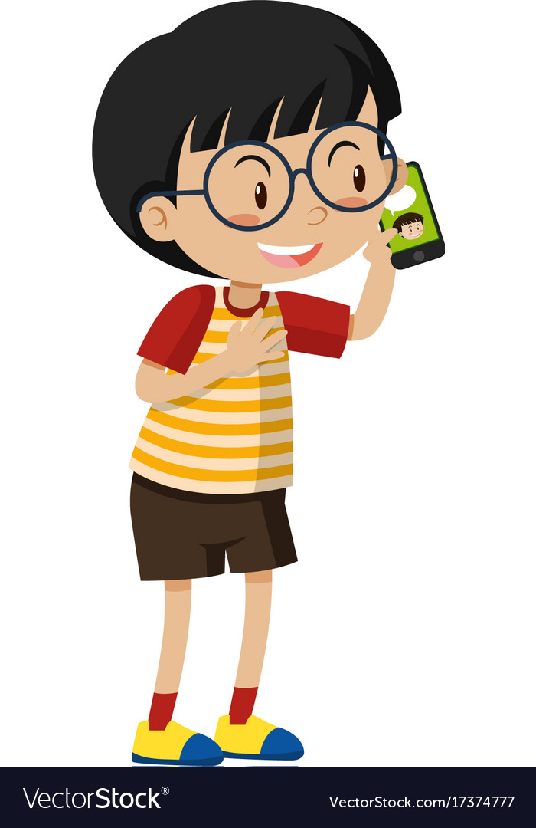

4. Nếu cần trò chuyện với người ở xa, em sẽ chọn phương tiện nào? Vì sao?

Slide 8
LUYỆN ĐỌC LẠI

Slide 9
TỪ CHÚ BỒ CÂU ĐẾN IN-TƠ-NÉT
Ngoài trò chuyện trực tiếp, con người còn nghĩ ra rất nhiều cách để trao đổi với nhau khi ở xa.
Từ xa xưa, người ta đã biết huấn luyện bồ câu để đưa thư. Bồ câu nhớ đường rất tốt. Nó có thể bay qua một chặng đường dài hàng nghìn cây số để mang thư đến đúng nơi nhận.
Những người đi biển còn nghĩ ra cách bỏ thư vào trong những chiếc chai thuỷ tinh. Nhờ sóng biển, những chiếc chai này được đẩy vào đất liền. Có những bức thư vài chục năm sau mới được tìm thấy.
Ngày nay, việc trao đổi thông tin dễ dàng hơn rất nhiều. Bạn có thể viết thư, gọi điện cho người khác. Nhờ có in-tơ-nét, bạn cũng có thể nhìn thấy người nói chuyện với mình, dù hai người đang ở cách nhau rất xa.
(Hải Nam)

Slide 10
LUYỆN TẬP THEO
VĂN BẢN ĐỌC

Slide 11
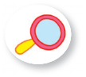
1. Xếp các từ ngữ dưới đây vào nhóm thích hợp:
trò chuyện
bồ câu
chai thuỷ tinh
gửi
trao đổi
bức thư
điện thoại
Từ ngữ chỉ sự vật | Từ ngữ chỉ hoạt động

Slide 12

2. Nói tiếp để hoàn thành câu:
Nhờ có in-tơ-nét, bạn có thể
(…).
Nhờ có in-tơ-nét, bạn có thể học trực tuyến.
Nhờ có in-tơ-nét, bạn có thể tìm kiếm thông tin trên mạng.
Nhờ có in-tơ-nét, bạn có thể gặp gỡ người thân ở xa.

Slide 13

Dặn dò
- Tìm hiểu thêm lợi ích của in-tơ-nét.
- Xem bài Chính tả; Luyện tập (trang 88, 89).

Slide 14

TẠM BIỆT CÁC CON!

